Slide 1
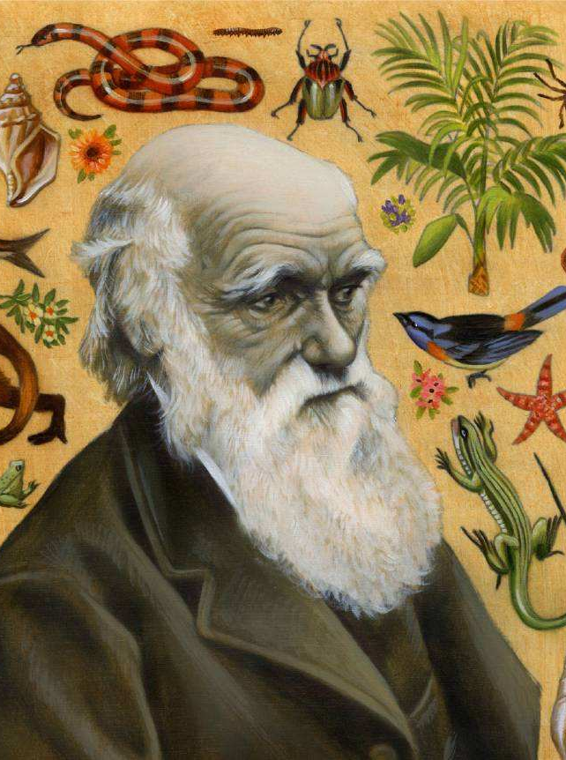

科学家为什么
相信进化论？
第15课
帖撒罗尼迦前书 5:21

Slide 2

空调坏了，请师傅维修
Notes:
当空调坏了的时候，我们会去找师傅修。尤其是为了能在炎热的夏天过得舒服一些，我们多半会按照师傅的建议进行维修。

Slide 3


空调师傅说的每句话都对吗？
权威不一定代表真理！
很多时候，我们需要分析专家的话，来作出自己的判断，免得被误导。
Notes:
但是不是空调师傅说的每一句话都对呢？（等候学生回答）其实不一定。在日常生活中，有越来越多的案例表明：哪怕空调师傅有一定的专业技能，但权威不一定代表真理！很多时候，我们需要分析师傅的话，以此做出自己的判断。

Slide 4

权威不一定代表真理
科学家的话不见得每句都正确，正如空调师傅的话不一定每句都对一样。
Notes:
在科学领域也是一样的。虽然我们认为科学家的话很有相当的分量和权威性，但权威不一定代表真理。科学家的话不见得每句都正确，正如空调师傅的话不一定每句都对一样，所以对于科学家的话，我们也要慎思明辨。

Slide 5

科学家的话不一定都对
在生命起源的问题上，大多数科学家都说：“进化论是对的”。
这句话明显不正确
生命偶然进化出来，违背自然规律
Notes:
比如说在生命起源的问题上，大多数科学家都认为进化论是对的。但这句话明显不正确。因为许多自然现象和科学实验都共同表明：“生命是偶然进化出来”的现象是违背自然规律的。相反，许多自然现象和科学证据都指向上帝的创造。既然进化论明显不对，那为什么科学家还信呢？

Slide 6

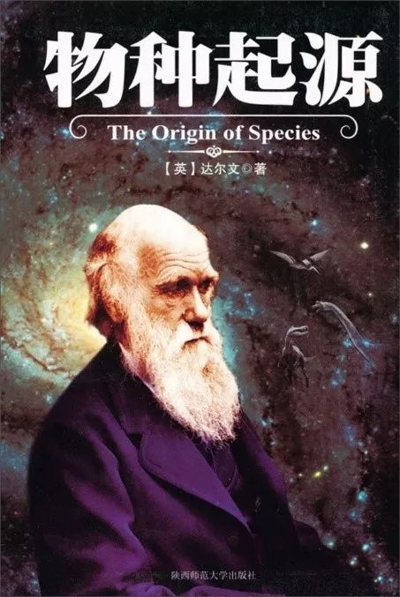
但如果事实是 创造论 是 显然的，
而且，很明显 进化论 是 错误的，
那么 ，为什么 这么多“科学家”相信进化论？
Notes:
这节课我们就来探究这个问题：如果事实是：创造是显而易见的，进化论是显然错误的，为什么这么多“科学家”还是相信进化论呢？

Slide 7

第一个问题：
在人们的脑海中，
科学家到底是什么人？
Notes:
人们脑海中的科学家
首先我们要问一个问题：在人们脑海中，科学家是什么样的人？（等候学生回答）

Slide 8

人们脑海中对“科学家”的概念：
只相信已经证实的东西。
实事求是：没偏见不主观。
愿意随时根据新的科学发现，改变自己原有的想法。
你在现实生活中看到的科学家真是这样的吗？
Notes:
在人们脑海中，科学家应该是：
1．只相信已经证实的事物。
2．实事求是：没偏见、不主观。
3．愿意随时根据新的科学发现、改变自己原有的想法。
（P 击）但你在现实生活中看到的科学家是这样的吗？不！如果科学家真是这样的，

Slide 9



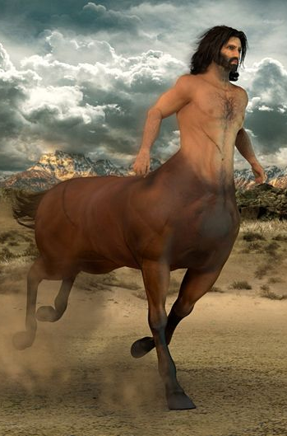
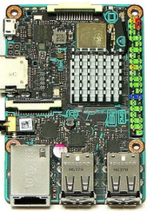
人们脑海中的科学家形象图：半人半电脑
由固定程序支配的大脑才能100%客观；
像电脑般的大脑，才能一按 “保存键”就立即更新。
“半人半电脑” 的科学家只存在于想象中！
“半人半马”的生物只存在于
想象里！
Notes:
那么科学家应该是长这个样子的：人身电脑头。因为只有像电脑一样、由固定程序支配的大脑才能完全不主观、没偏见。也只有像电脑一样的大脑才能一按“保存键”，就存留新内容。但可惜的是：在现实生活中，找不到这样的科学家。 “半人半电脑” 的科学家只存在于人们的想象中！
（P 击）就好像“半人半马”的生物在现实生活中也不存在，只能出现在美好的童话故事里一样。童话故事无论再美好，人们终究是要回到现实的。

Slide 10
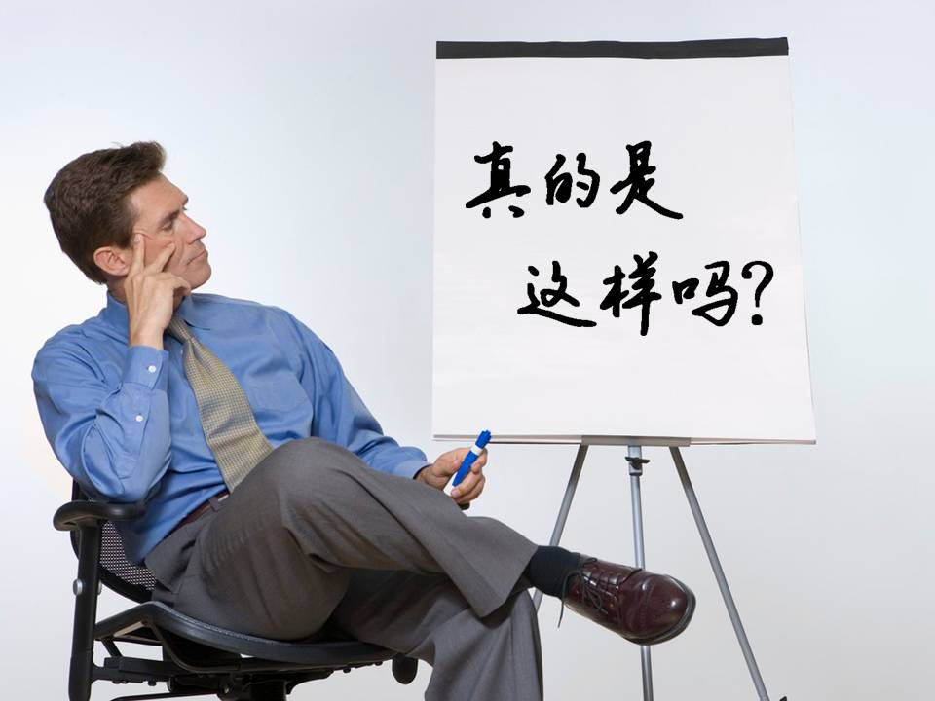
现实中的“科学家”是什么样的？
1、只相信已经证实的东西吗？
1、只相信已经证实的东西
Notes:
2.（15'）老师讲解：科学家的真相
第一个问题：现实中的科学家只信已被证实的事物吗？
接下来，我们就回到现实生活中，看看科学家到底是什么样的。1、科学家只相信已经证实的事物吗？（等候学生回答）不！有许多案例表明科学家会相信一些未经证实的事情，尤其是会相信一些被权威人士教导的内容。

Slide 11
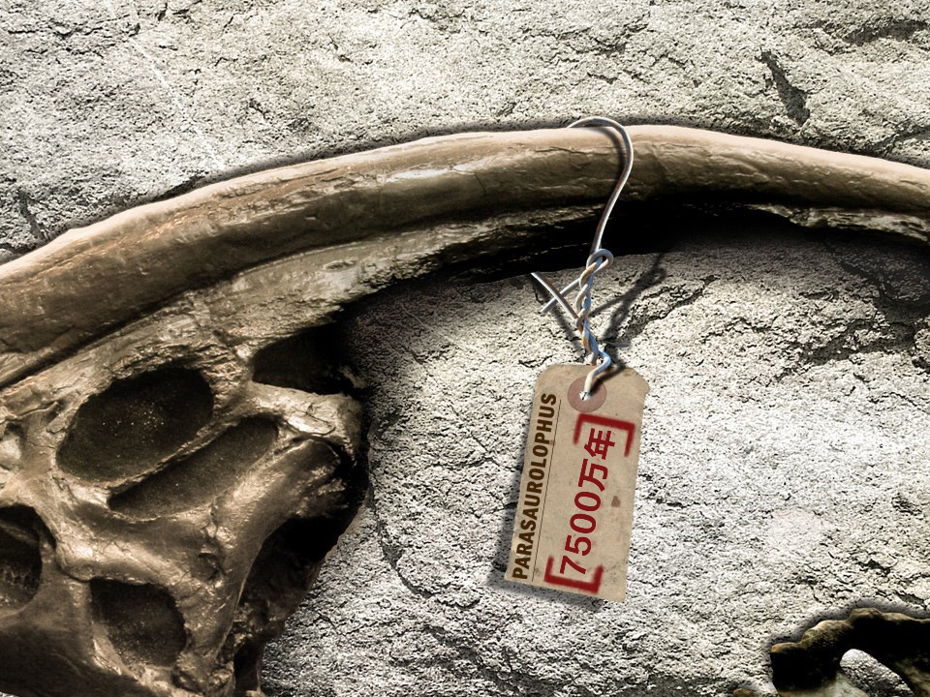
没有科学家曾观察到…..
化石在漫长时间里缓慢形成
Notes:
科学家为什么相信化石需要漫长时间？
例如，关于化石的形成时间。其实科学家并没有坐在任何一块化石旁边，肉眼观察到这块化石是如何在千百万年的漫长时间里缓慢形成的，但许多权威的材料都传递着“化石在漫长时间缓慢形成”的概念。

Slide 12
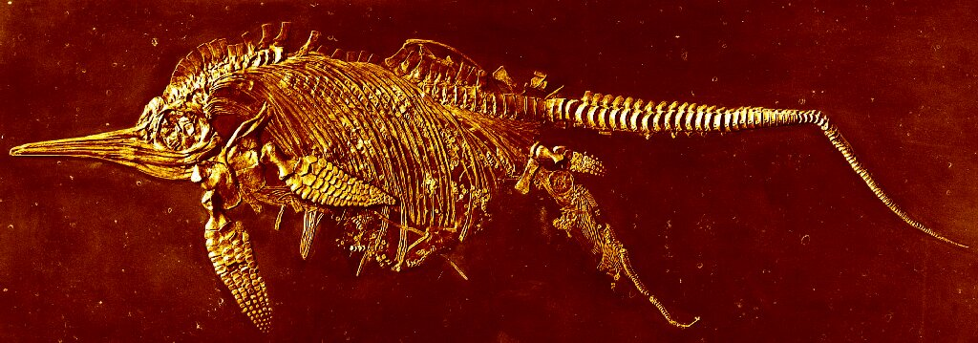
化石是快速形成的
一条正在生产的鱼龙妈妈
这个化石形成的时间很短，它要在鱼龙妈妈生出鱼仔之前，就被石化。
Notes:
在现实生活中，有许多证据表明：化石是快速形成的。比如：这条正在生产的鱼龙妈妈，它还没来得及生下宝宝，就被石化了。这说明这块化石形成的时间很短。

Slide 13
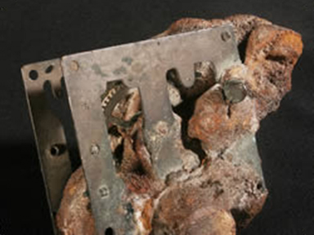
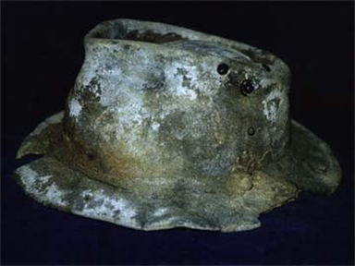
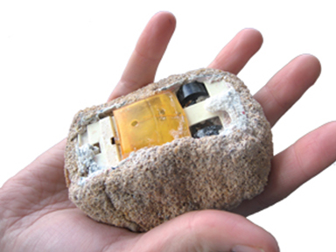
化石形成不需要漫长时间
被包在
石头里的钟
石化
的帽子
砂岩中
的玩具车
Notes:
再比如：时钟、帽子、玩具车等这些现代物品才被生产出来不到100年，就已经形成化石了。这些案例证实了：只需要几周到几年的时间，化石就能迅速形成，根本不需要几百万年的漫长时间。

Slide 14
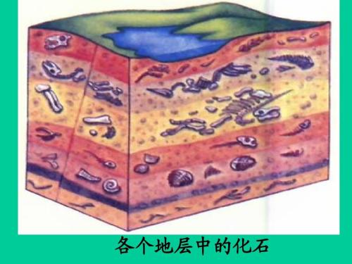

科学家只相信已经证实的东西吗？不！
“化石是……经过若干万年的复杂变化形成的。”
(人教版八年级下册生物教材 P57)
Notes:
但是我们的课本和许多权威刊物仍然写着：化石是经过若干万年的复杂变化形成的。而且，大部分的科学家也相信这一点。

Slide 15
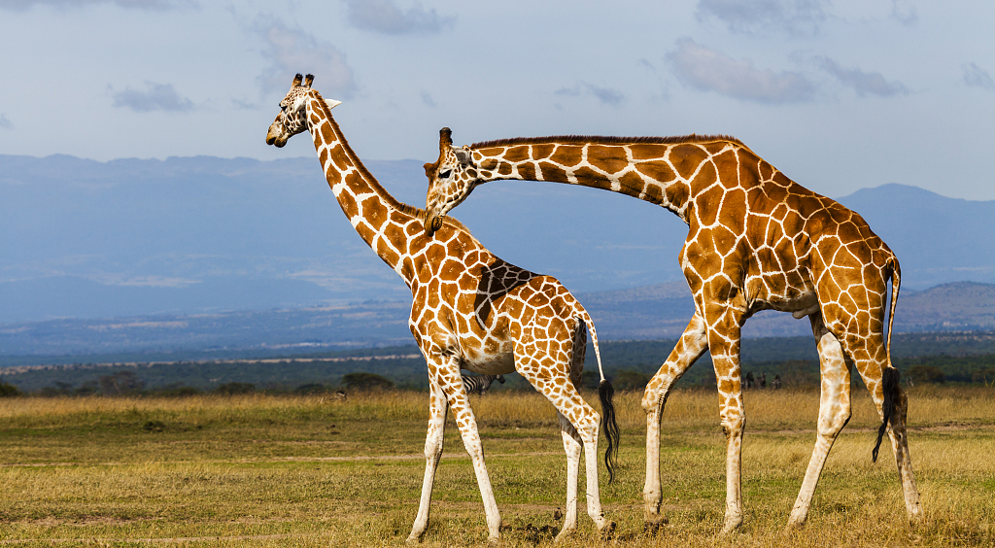
没有确凿证据证明
长颈鹿是由短颈鹿进化而来的
Notes:
科学家为什么相信长颈鹿的故事？
再比如，至今为止，科学家没有找到确凿的证据证明长颈鹿是由短颈鹿进化而来的。相反，我们在《不同物种是怎么来的？》那一课的附录里学习到，生物学证据表明长颈鹿的长颈系统非常复杂。

Slide 16
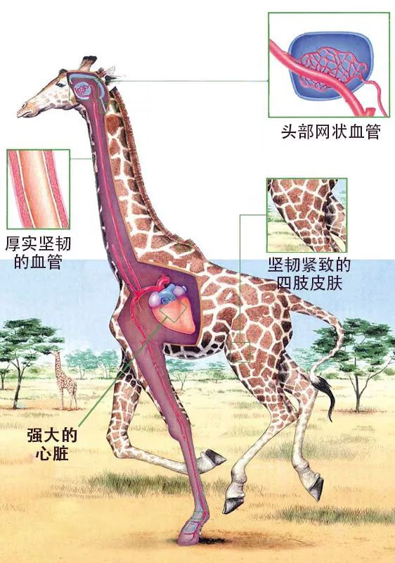
复杂的长颈系统不可能一个部件、一个部件地从短颈系统进化而来。
短颈系统在朝长颈系统改进的过程中，这只鹿就会死去。（参考《不同物种是怎么来的?》附录）
生物学表明：长颈鹿不可能从短颈鹿进化而来。
许多科学家仍然相信长颈鹿是从短颈鹿进化来的。为什么？
Notes:
这个复杂的系统根本不可能一个部件、一个部件地从短颈系统进化而来。因为短颈系统在朝向长颈系统改进的过程中，这只鹿就会死去。有兴趣的同学还可以读一读《不同物种是怎么来的？》那一课的附录。
长颈系统的生物复杂性说明：长颈鹿不可能是从短颈鹿进化来的。（P 击）尽管“长颈鹿的进化”没有得到科学的证实，但许多科学家仍然相信长颈鹿是从短颈鹿进化来的。为什么？

Slide 17

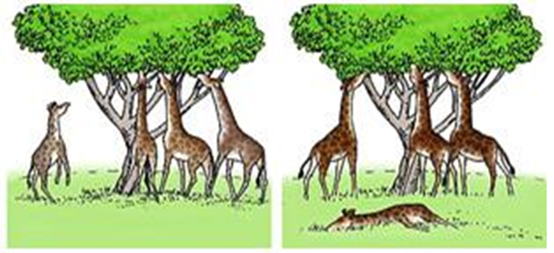
科学家为什么相信长颈鹿的故事？
因为他们相信权威：
在课本中读到过
被老师教导过
Notes:
因为他们和你我一样，小时候曾在课本中读到过长颈鹿的进化故事，在学校也听老师讲过这个故事。课本和老师都代表权威，学生都很容易被权威影响。科学家也不例外，因为他们也曾是学生，所以他们也被权威影响。

Slide 18
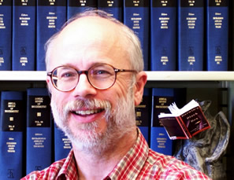
科学家相信权威
“科学家，和其他人一样，也将自己的大部分观点建立在其他人的言论之上。……跟大家一样，科学家对事物的认识，不是通过自己的经验，而是源自权威……所有科学家的一切科学知识几乎都依赖于权威。”
——迈克•贝希
《达尔文的黑匣子》
Notes:
科学家相信权威
那科学家是基于什么相信某样东西呢？科学家迈克•贝希诚实地说：“科学家，和其他人一样，也将自己的大部分观点建立在其他人的言论之上。……跟大家一样，科学家对事物的认识，不是通过自己的经验，而是源自权威……所有科学家的一切科学知识几乎都依赖于权威。”——迈克•贝希《达尔文的黑匣子》

Slide 19

现实中的“科学家”是什么样的？
科学家只相信已被证实的事物吗？
不，
他们相信权威！
Notes:
现在我们回到刚才的问题：现实中的科学家只相信已被证实的事物吗？(P 击)不！他们和大多数人一样，会相信一些未经证实的事物，也会相信权威，比如说课本。

Slide 20
现实中的“科学家”是什么样的？
1、只相信已被证实过的东西
2、总是实事求是，没偏见不主观
2、总是实事求是，没偏见不主观吗？
Notes:
第二个问题：现实生活中的科学家总是实事求是吗？
接下来，我们看第二点：在现实中，科学家总是实事求是：没偏见不主观吗？（等候学生回答）显然不是这样的。

Slide 21
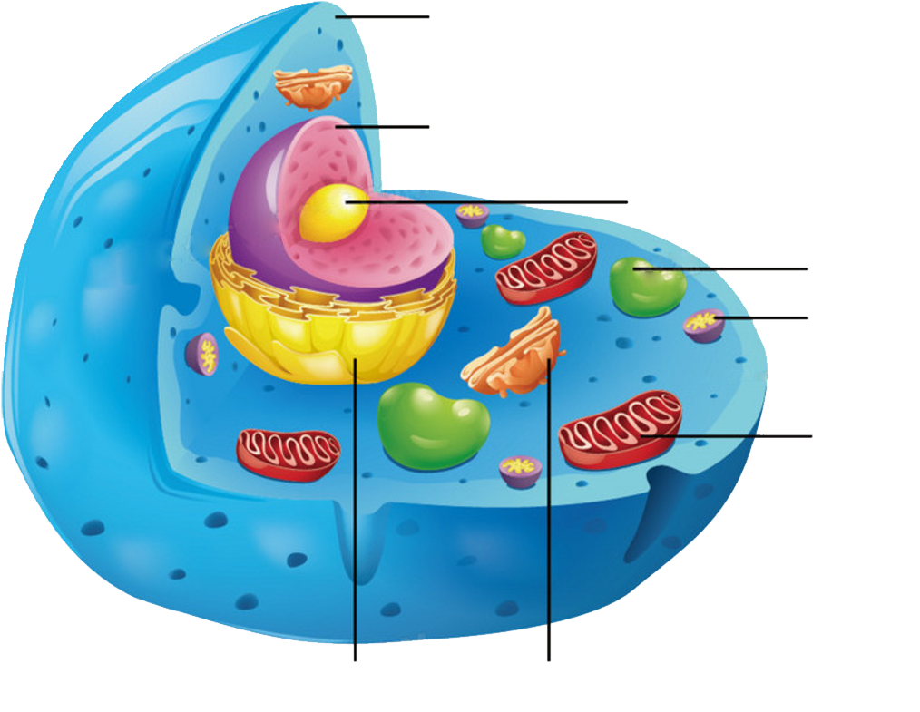
细胞的复杂构造指向创造
细胞膜
细胞不可能偶然进化出来！
细胞若缺了任何一个功能部件，就会丧失功能。
细胞核
细胞仁
中心体
溶酶体
线粒体
内质网
高尔基体
Notes:
主流科学家对细胞的解读
比如说在判断生命起源的问题上，细胞的精妙构造说明细胞不可能由一个部件、一个部件偶然进化出来，因为细胞若缺了任何一个功能部件，就会丧失功能。

Slide 22
2、总是实事求是，没偏见不主观吗？
细胞膜
实事求是：创造/设计
主流科学：随机进化
主流观点没有实事求是
细胞核
细胞仁
中心体
溶酶体
线粒体
内质网
高尔基体
Notes:
客观地讲，这些生物学证据都指向创造，而不是进化。但是主流科学家却做出了和证据相反的结论说：生命是偶然进化来的。显然这些科学家并没有实事求是。为什么会这样？因为他们从小接受到的教育是进化论，这让他们在不知不觉间，就按照进化论的世界观来解读这些证据。

Slide 23
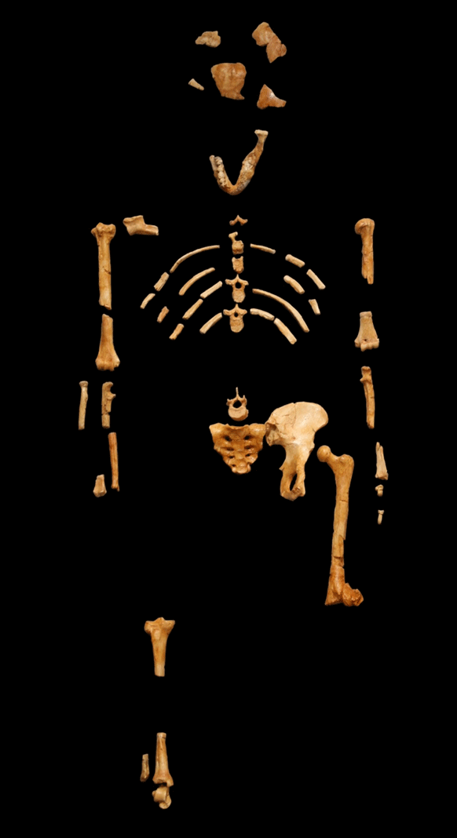
露西的骨骼
实事求是：残骨不足以准确判断露西的身份和手脚的形态。
主流科学：“半人半猿”
Notes:
主流科学家对“露西”的解读
再比如说在判断露西身份的问题上，所挖到的露西骨骼既没有手化石、也没有脚化石。客观地讲，露西的残骨根本不足以让我们准确判断出露西的手脚形态和露西的真实身份。但许多主流科学家却做出了和证据不符的结论说：露西是一只正在向人类进化的“半人半猿”。

Slide 24
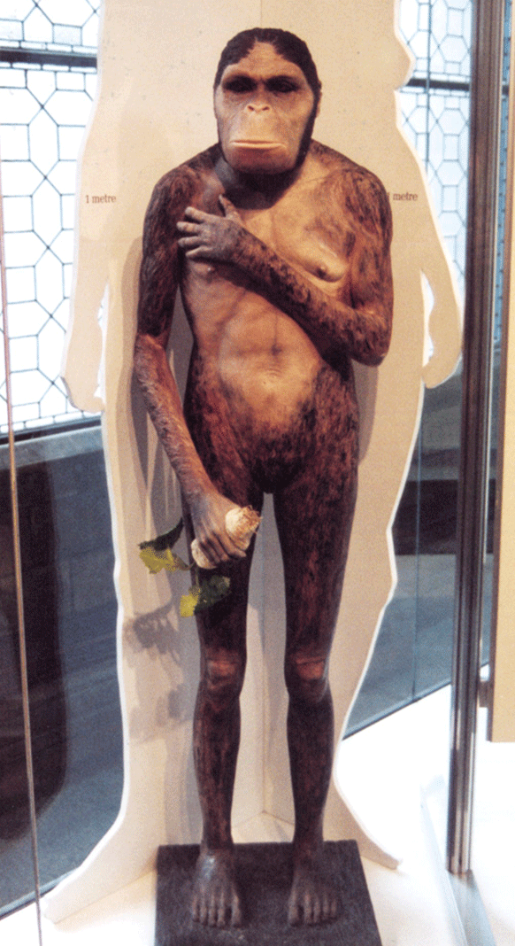
南方古猿：露西
科学家把露西的手脚复原成人的手脚的样子，陈列在博物馆里。
没有实事求是。
按照进化论世界观在重塑露西的形象。
伦敦博物馆的
露西复原模型图
Notes:
不但如此，科学家还把露西的手脚复原成人的手脚的样子，陈列在博物馆里。明显做出这样判断的科学家们显然也没有实事求是。
为什么会这样？因为这些科学家在不知不觉中，就按照自己原有的、进化论的世界观在解读“露西”的骸骨，重塑露西的形象。

Slide 25
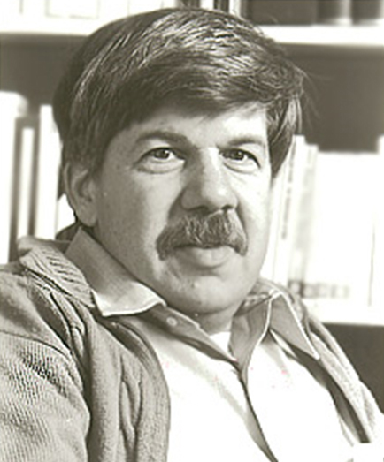
科学家根据世界观解读证据
事实并不会为自己说话；它们只会按照理论【即：科学家的世界观】被解读。科学跟艺术领域一样，创新思维能促使观念发生改变。科学就是一种典型的人类活动，它并非是一种机械的、如同机器人般的客观信息积累，通过逻辑规律的引导得到必然的解释。
“The validation of continental drift” in Ever
Since Darwin, Burnett Books, 1978 p.61–162.
哈佛大学
进化论古生物学家
史蒂芬•古尔德
Notes:
科学家用自己的世界观解读证据
听听哈佛大学，一位相信进化论的古生物学家史蒂芬•古尔德说的话：“事实并不会为自己说话；它们只会按照理论【即：科学家的世界观】被解读。科学跟艺术领域一样，创新思维能促使观念发生改变。科学就是一种典型的人类活动，它并非是一种机械的、如同机器人般的客观信息积累，通过逻辑规律的引导得到必然的解释。”
现实生活中的科学家总是实事求是吗？进化论科学家史蒂芬•古尔德的回答是：（P 击）不！“事实并不会为自己说话；它们只会按照科学家的世界观被解读。”

Slide 26
2、总是实事求是，没偏见不主观吗？
不！科学家有一套自己主观的世界观，而且会按照这套世界观解读证据。
细胞膜
细胞核
细胞仁
中心体
溶酶体
线粒体
伦敦博物馆的
露西复原模型图
内质网
高尔基体
Notes:
这下我们可以回答第二个问题了，科学家总是实事求是，并且毫无偏见不主观吗？不！相反，他们和很多人一样，有一套自己主观的世界观，而且会按照这套世界观解读证据。
我们知道通常情况下，人的世界观是很难被改变的。那科学家的世界观会不会比较容易被改变呢？

Slide 27
现实中的“科学家”是什么样的？
1、只相信已被证实过的东西
2、总是实事求是，没偏见不主观
3、愿意随时根据新的科学发现改变自己原有的想法吗？
3、愿意随时科学发现、改变自己原有的想法
Notes:
第三个问题：现实中的科学家愿意随时根据科学发现改变原有想法吗？
换一句话说，科学家是不是都愿意随时根据新的科学发现改变自己原有的想法呢？

Slide 28
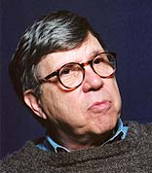
进化论科学家理查德•列万廷的回答：不！绝大多数的科学家都不愿意改变。
并非科学方法或科学制度以某种方式迫使我们接受对这现象世界的唯物解释；相反，我们是受到遵守唯物起因这一事先假定的驱使，创立一系列产生唯物论解释【进化论解释】的实验研究方法和观点；无论这些解释多么有悖直觉和常理，或多么困扰外行人……
而且，这唯物主义是绝对的，因为我们不能允许一位神的脚踏进这门槛。
Lewontin, Richard. “Billions and Billions of Demons.” The New York Review January 9, 1997, 31
Notes:
对于这个问题，进化论科学家理查德•列万廷（(Richard Lewontin)）的回答是：不！绝大多数的科学家都不愿意改变。
（P 击）他的原话是这么说的：“并非科学方法或科学制度以某种方式迫使我们接受对这现象世界的唯物解释；相反，我们是受到遵守唯物起因这一事先假定的驱使，创立一系列产生唯物论解释【进化论解释】的实验研究方法和观点；无论这些解释多么有悖直觉和常理，或多么困扰外行人……
而且，这唯物主义是绝对的，因为我们不能允许有一位神的脚踏进这门槛。 ”Lewontin, Richard. “Billions and Billions of Demons.” The New York Review January 9, 1997, 31
这位进化论科学家很诚实地告诉我们：很多科学家已经选择了“唯物进化论”作为他们的世界观。而且，他们也已经决定只用这套世界观来解读一切。
（P 击）他说：“无论这些解释多么有悖直觉和常理”，（P 击）他们都要“创立一系列产生唯物论解释【进化论解释】的实验研究方法和观点”。

Slide 29
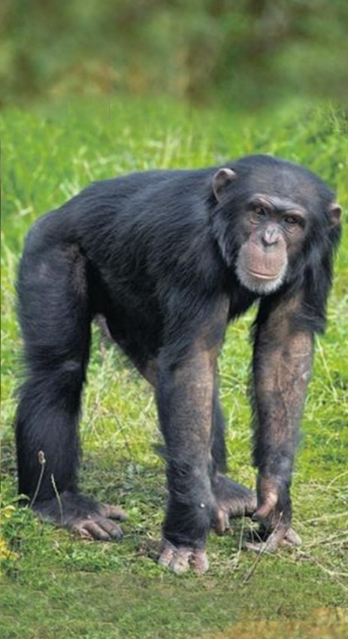
研究结果：露西像黑猩
  几十年来的研究表明：南方古猿的手和脚都像是猿猴的。
  露西在博物馆的手脚形态是错误的。
Notes:
为什么“露西”的错误依然存留？
说回露西的例子吧，其实人类学家在几十年前的研究结果就表明：南方古猿的手和脚都像是猿猴的。这些研究证明南方古猿“露西”是一只不折不扣的猿猴。这明显意味着：博物馆陈列的露西模型是错误的，课本中对于露西的描述也是错误的。

Slide 30
研究结果：露西像黑猩
  博物馆拒绝更正“露西”错误的姿态
  课本仍旧错误地把“露西”称为“人类祖母”
  已经选择用进化论的世界观解读证据，拒绝改变
Notes:
但在证据面前，很多科学家仍旧拒绝更正“露西”在博物馆的错误姿态。而且直到21世纪的今天，编写课本的专业人士仍旧错误地把“露西”称为“人类祖母”。为什么会这样？因为这些科学家像列万廷博士描述的那样，已经决定只用进化论的世界观来解读证据，并不愿意按照新的科学发现、改变原有的想法。

Slide 31
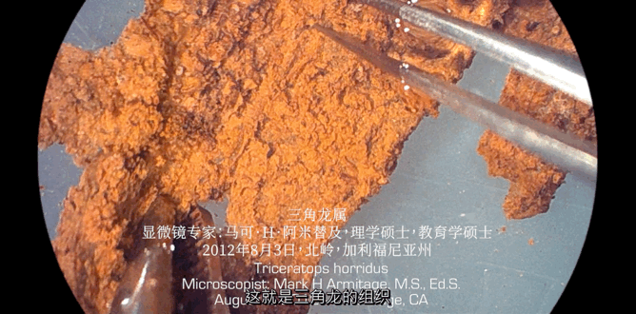
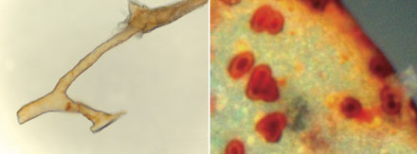
恐龙的软组织
有弹性的组织
血管
血红细胞
客观的观察：恐龙不可能有6500万年
科学家结论：仍是6500万年前的
Notes:
为什么年轻的“恐龙”仍旧古老？
再比如说恐龙吧，从20世纪末开始科学家就在恐龙骨头中陆续发现了软组织、血管、胶原蛋白、DNA等。按道理说，这些软组织说明恐龙骨头还是新鲜的，新鲜的恐龙骨头绝不可能有6500万年那么古老。
但是直到今天，在21世纪的课本上，仍然写着：恐龙是6500万年前灭绝的古老动物。为什么会这样？因为这些科学家已经决定只用进化论的世界观来解读证据，不愿意根据新的科学发现改变自己原有的进化论世界观。

Slide 32
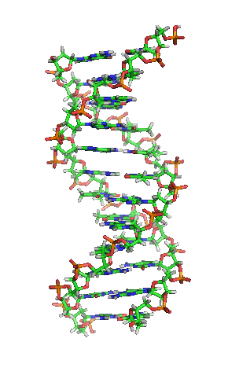
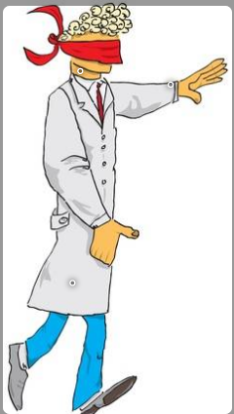
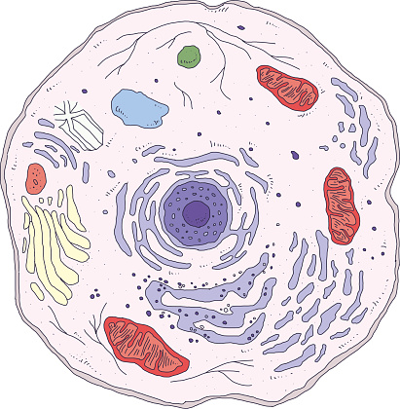
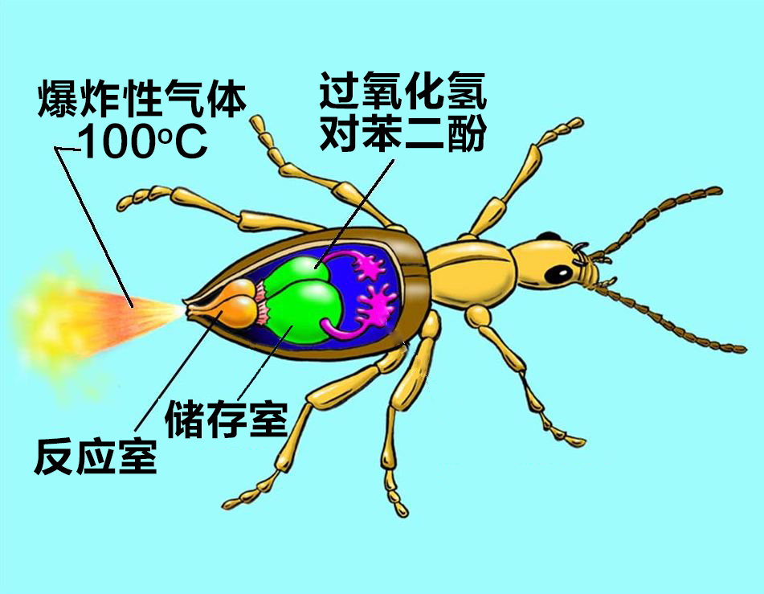
进化论世界观
令人看不到面前证据的意义
Notes:
进化论世界观像蒙眼布
因为很多科学家不愿意改变，所以在生命起源的问题上，哪怕复杂的DNA、精妙的细胞、奇妙的投弹虫都强有力地指向创造，但主流科学家的解释仍旧是：生命是进化来的。

Slide 33
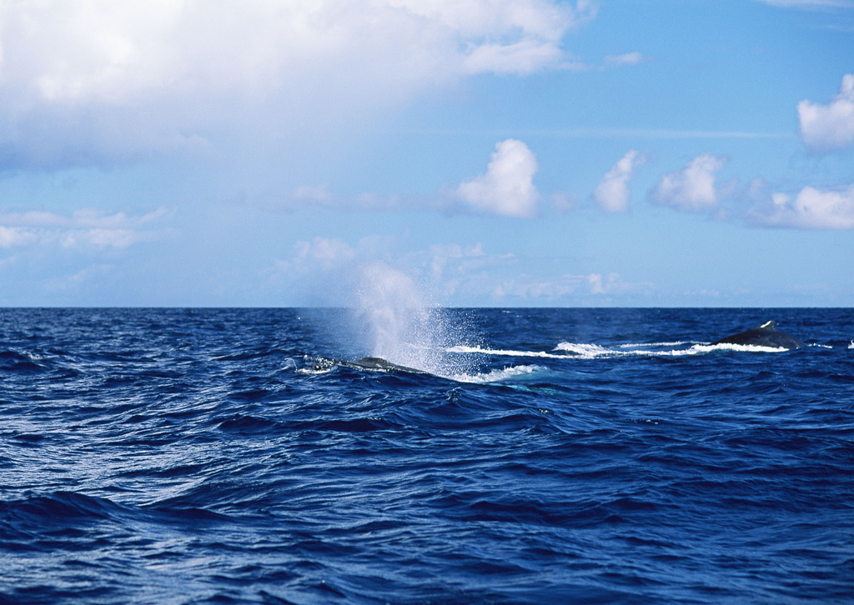
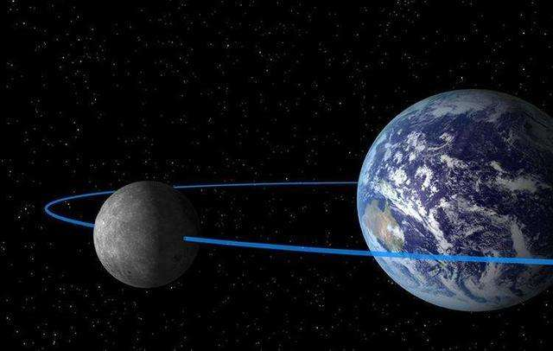
进化论世界观
令人看不到面前证据的意义
年轻的恐龙
年轻的地月系统
年轻的海洋
Notes:
在地球年龄的问题上也是一样的。哪怕年轻的恐龙骨头、年轻的海洋、年轻的地月系统都指向地球是年轻的，但主流科学家的解释仍旧是：地球是古老的。发现了吗？这个进化论的世界观似乎像一块蒙眼布，把人的眼睛蒙住了，使他们看不到面前证据的意义。

Slide 34
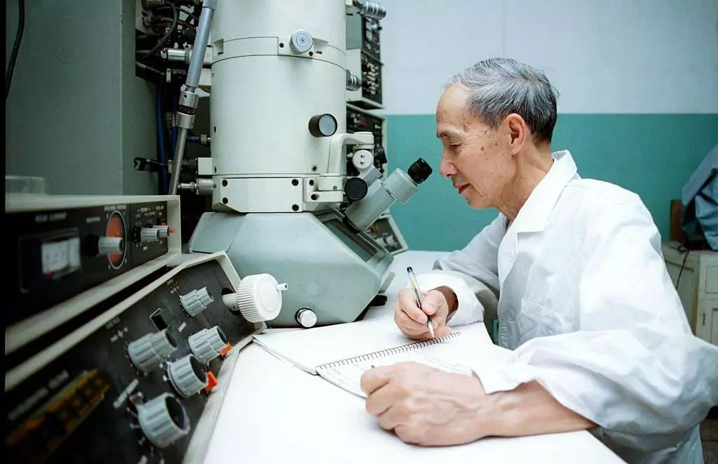
科学家的真相
脑海中的科学家
现实中的科学家
只信已被证实的事物
实事求是，不主观
愿意随时按照科学发现、改变原有想法
相信权威
有主观世界观，并用这套观点解读证据
几乎不愿意改变
Notes:
在人们脑海里，科学家应该是：
只相信已被证实的东西，
总会实事求是，没有偏见不主观、并且
随时愿意按照新的科学发现、改变自己原有的想法。
科学家的真相
（P 击）但是今天我们看到，在现实生活中的科学家：
相信权威，例如：课本；
有一套自己的世界观，并且按照这个世界观来解读证据。而且，
很多时候，哪怕在证据面前，也不愿意改变。

Slide 35
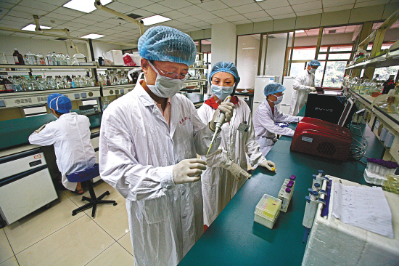
科学家是什么样的人？
现实中的科学家
1、相信权威
2、有主观世界观，并用这套观点解读证据
3、几乎不愿意改变
科学家是普通人，
在某些专业受过训练
Notes:
如何对待科学家的话？
如果抛开我们理想中科学家的样子，只定睛在他们现实生活中的样子。就会发现：科学家都是普通人，只是他们在某些领域受过一些专业培训而已。既然科学家不过是一批比一般人具备多些专业知识的人，那我们该怎么对待科学家和他们的话呢？

Slide 36
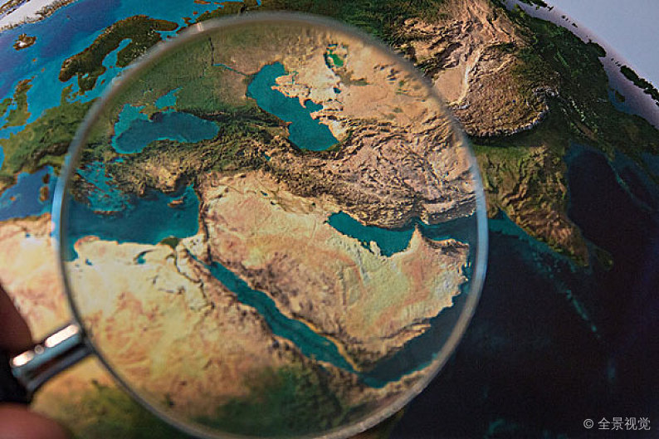
如何对待科学家和他们的话？
敬重每一位科学家
辩证地接受他们的话
既不是拒绝科学家的所有话
又不是盲目相信科学家的一切话
帖撒罗尼迦前书 5:21 但要凡事察验，善美的要持守。
Notes:
回答是：要敬重每一位科学家，但同时也要辩证地接受他们的话——既不是拒绝科学家的所有话，又不是盲目相信科学家的一切话。而是要好好察验，看看科学家得出的结论是否吻合实际的科学观察。吻合科学观察的结论，才相信和接受。不吻合的，就不要相信、也不要接受。正如上帝在帖撒罗尼迦前书5:21教导我们的“但要凡事察验，善美的要持守。”

Slide 37
科学家
为什么
相信进化论？
Notes:
3.（8'）老师讲解：科学家为什么相信进化论？
接下来我们要问第二个大问题：科学家为什么会相信进化论呢？（等候学生回答）其实，他们相信进化论的原因也和普罗大众一样。

Slide 38
想一想
你周围的同学为什么相信进化论？
先研读《物种起源》、
寻找科学证据的支持、
最后相信进化论？
不！
Notes:
请问：你周围为什么有那么多同学相信进化论？（等候学生回答）（P 击）他们是不是先认真研读了达尔文的《物种起源》，为书中的论点找到科学证据的支持，然后才相信进化论的？（等候学生回答）不，几乎没有一个。

Slide 39


你的同学为什么相信进化论？
被教导
受课本影响
Notes:
那你周围为什么有那么多同学相信进化论？因为我们身边的同学从幼儿园一直到现在，几乎都被教导进化论是对的，不单是老师这样教，课本也是这么写的。

Slide 40


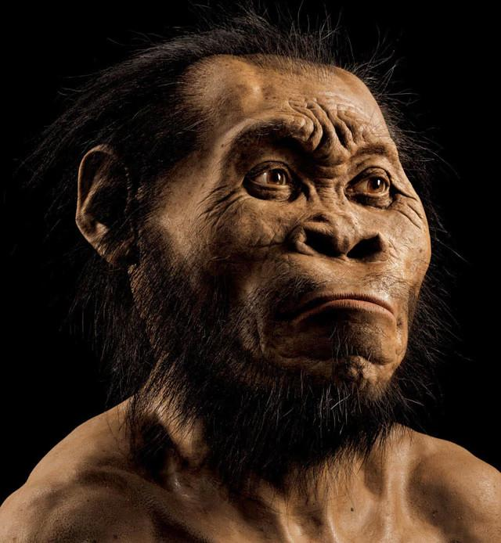
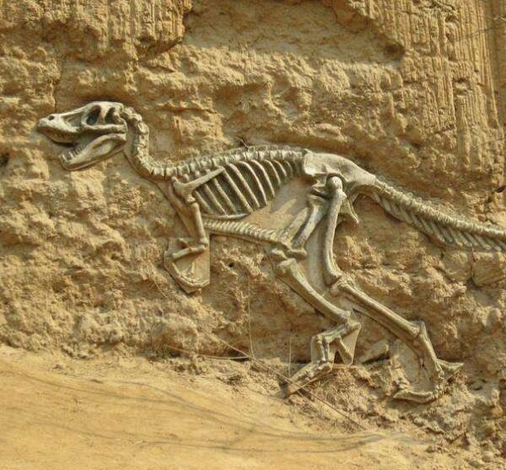
教育体系：教导进化论
猿人
恐龙化石
地雀
Notes:
想想看，你自己对于进化的了解，是不是都听老师教过，或者在课本里看到过？比如说什么猿人的演变、恐龙的灭绝、地雀或长颈鹿的进化等等。科学家也不例外，他们相信进化论，几乎也都是因为受课本和老师的影响。

Slide 41

科学家也曾是小孩子，很容易被影响。
大人教什么，他们就信什么；
课本写什么，他们就信什么。
Notes:
科学家也曾是小孩子，小孩子很容易被影响。基本上是大人教什么，他们就信什么；课本写什么，他们就信什么。

Slide 42
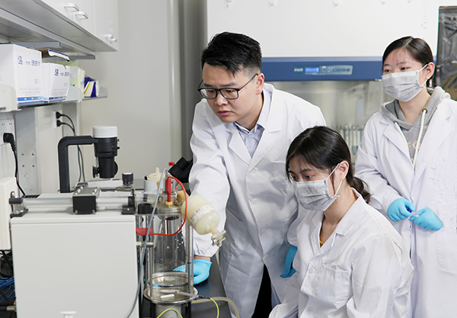
科学家为什么相信进化论？
从小：被教导进化论
长大：应用进化论
Notes:
如果科学家从小被大人和课本教导进化论，那么他们长大后也会自然而然地相信进化论的。

Slide 43
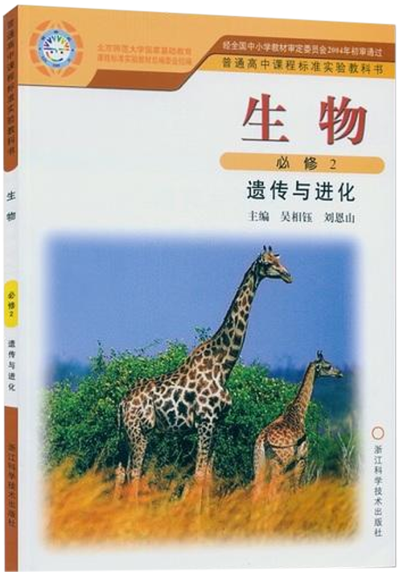



科学家有更多被进化论影响的机会
义务教育的教材
专业书籍
Notes:
而且你知道吗？比起普通人，科学家有更多被进化论影响的机会。因为他们大部分除了在义务教育中接触到进化论外，还会在专业的求学道路上，继续接触到教导进化论的教授和书籍。在教授和教材双重权威的持续影响下，很多科学家很容易在不知不觉间，建立了一个根深蒂固的进化论世界观还不自知。这套世界观是很难改变的。

Slide 44

科学家受权威影响
生化学家迈克•贝希
从小接受进化论教育
长大后相信进化论
成为科学家后，仍信进化论
直到读了《150年后重看进化论》，他开始思考：科学家们是如何知道进化论是真实的？
Notes:
迈克•贝希博士的挑战
比如，迈克•贝希博士。他是一名生化学家，他从小接触进化论教育，所以他长大后也自然而然地相信进化论。在成为科学家以后，他仍然继续相信进化论。（P 击）直到有一天，他读了一本质疑和挑战进化论的书，叫做《150年后重看进化论》，他才生平第一次开始思考：科学家们是如何知道进化论是真实的？

Slide 45
迈克•贝希博士的科学血泪史
代价：
被大学孤立
再没研究生敢请他作导师
有意识地抛开固有的进化论世界观
在证据面前实事求是
按照客观证据、改变自己原有的进化论世界观。
结果：挣扎近十年后，迈克•贝希博士从原来相信随机进化论，转而相信智慧设计论；他认为上帝就是那位设计者。
Notes:
在思考进化论真实性的过程中，迈克•贝希不仅需要非常有意识地抛开自己固有的进化论世界观，还要敢于在证据面前实事求是，并愿意按照客观证据改变自己原有的进化论世界观。（P 击）经过近十年的痛苦挣扎，迈克•贝希博士才终于从原来相信随机进化论，转而相信智慧设计论；他相信上帝就是那位设计者。
贝希博士是一位优秀科学家。但你知道吗？他为了忠于这个实事求是的科学结论，付出了高昂的代价：他被大学孤立，而且在他公开自己“生命设计论”的立场后，大学里再没研究生敢请他作导师。
可见，在目前以唯物思想为主导的学术界中，要做一个实事求是的科学家可能会阻碍你的学术发展，甚至有可能会让你被逐出大学。

Slide 46
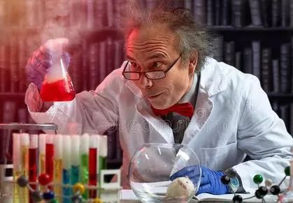
科学家为什么相信进化论？（ ）
受权威人士的影响，例如：老师、教授等。
受权威读物的影响，例如：教材、刊物等。
因为进化论有根有据，已被科学证明。
D. 受唯物论主流思想的推动。
ABD
Notes:
说了这么多，现在回到上课前提到的问题：为什么科学家相信进化论？ 请把你的答案写在括号里。（ ）
受权威人士的影响，例如：老师、教授等。
受权威读物的影响，例如：教材、刊物等。
因为进化论有根有据，已被科学证明。
受唯物论主流思想的推动。
你选择了哪些答案？（等候学生回答）回答是(P 击)：ABD。

Slide 47
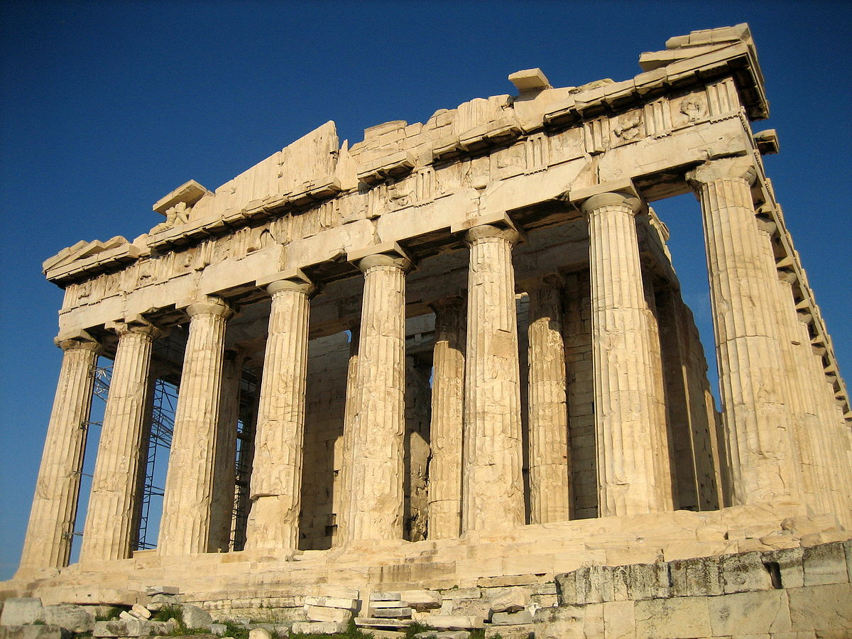
进化论的概念是从哪里来的？
进化论是一种早已存在的古老哲学理论。
Notes:
进化论的发展史
请问：在你的概念里，你以为进化论最先是谁提出来的？达尔文吗？（等候学生回答）
不，进化的思想早就出现了。早到什么时候呢？读读进化论的发展史就知道了。

Slide 48
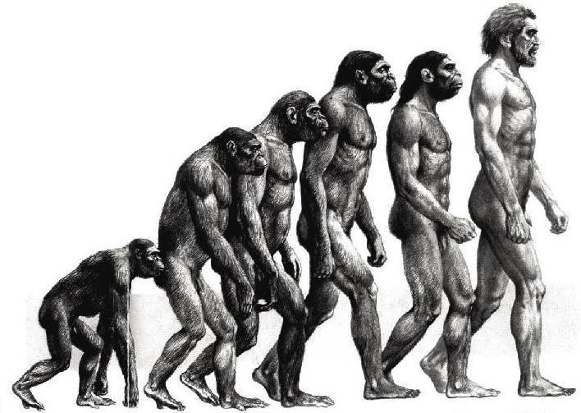
任务一
阅读材料一：进化论的发展史（上）
回答问题
Notes:
4. （8'）任务一：阅读材料一 + 完成习题

Slide 49


任务一 习题
一、判断对错，对的打勾，错的打叉。
（ ）1、进化论是一套古老的哲学思想。
（ ）2、进化论是一套现代才有的科学理论。
（ ）3、进化论是由古代哲学家提出来的。
（ ）4、进化论是由达尔文最先提出来的。
（ ）5、现代科学是在圣经世界观的影响下发 展起来的。
Notes:
5.（2'）老师讲解：任务一习题
一、请判断对错，对的打勾，错的打叉。
1.进化论是一套古老的哲学思想。（P 击）（√）
2.进化论是一套现代才有的科学理论。（P 击）（╳）
3.进化论是由古代哲学家提出来的。（P 击）（√）
4.进化论是由达尔文最先提出来的。（P 击）（╳）
5.现代科学是在圣经世界观的影响下发展起来的。（P 击）（√）
既然圣经的世界观一度是西方文化的主导思想，那是什么令圣经的世界观失去了主导地位，又是什么让进化论成为了今天的主流思想呢？接下来，请听老师讲解“阅读材料二”，并完成习题。

Slide 50
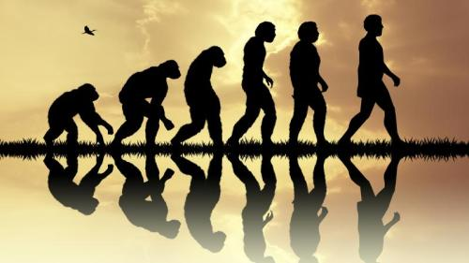
任务二
阅读材料二：进化论的发展史（下）
完成习题
Notes:
6.（10'）任务二：听老师讲解阅读材料二 + 完成习题
阅读材料二：进化论的发展史（下）

Slide 51

圣经产生新的世界观
圣经世界观带给科学界积极的影响
但它没有一直保持这样的影响力。
为什么？
Notes:
现代进化思想的崛起
虽然圣经的世界观带给科学界积极的影响，但可惜的是，它没有一直保持这样的影响力。为什么？

Slide 52
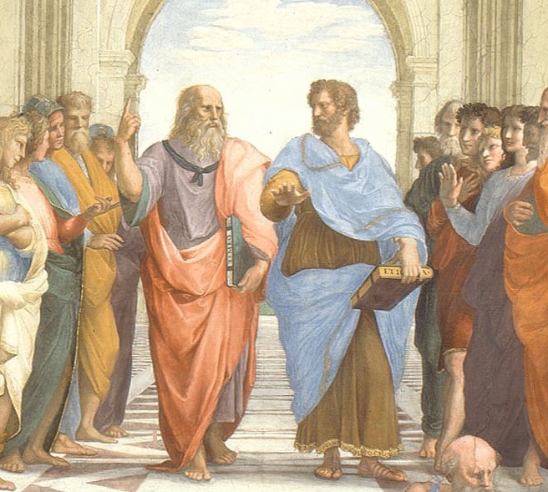
圣经世界观遭拒
有一批哲学家拒绝圣经的教导
想把上帝淘汰掉
试图撇开创造者，解释宇宙、地球、生物的来源
启蒙运动，复兴古希腊罗马的进化思想……
Notes:
因为有一批哲学家拒绝圣经的教导，想把上帝淘汰掉。他们试图在没有创造者的前提下，解释宇宙、地球、生物的来源。
（P 击）于是在接下来的启蒙运动中，他们开始复兴古希腊罗马“生命随机进化”的思想、并逐步公开地弃绝圣经的教导。在这样的情况下，“年老地球”、“进化论”等古希腊罗马的哲学思想就再一次登上了西方历史的舞台。接着，进化论思想从西方向整个世界蔓延，逐步成为了当今世界的主流思想。

Slide 53

为什么“进化论”思想那么受人欢迎？
从根本上讲，是因为它满足了人想要“撇开创造者解释生命”的渴望。要知道，很多人都不想有一位上帝的存在，因为他们不想面对审判。
Notes:
进化思想为什么如此受欢迎？
为什么“进化论”的思想那么受人欢迎？从根本上讲，是因为它满足了人想要“撇开创造者解释生命”的渴望。要知道，很多人并不想有一位上帝的存在，因为他们不想面对审判。

Slide 54
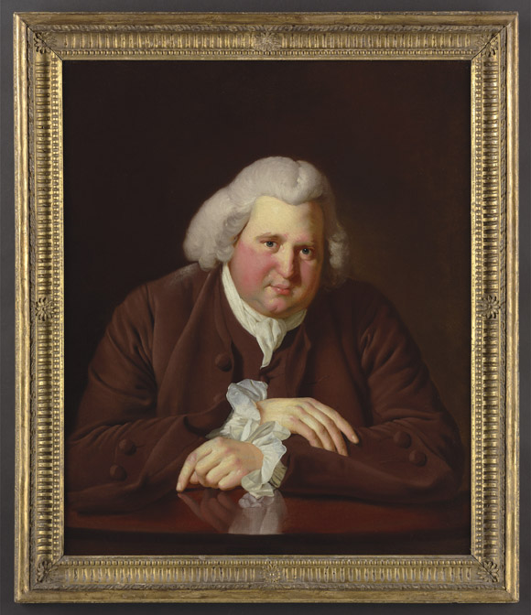
有一位医生把“对地狱的恐惧”归为一种疾病
这人是谁？
答：这人是查尔斯·达尔文的爷爷。
伊拉斯莫斯 ‧ 达尔文
(Erasmus Darwin)
1731-1802
Notes:
有人公开表达他们厌恶审判，有一位医生积极推动“年老地球”和“进化论”，并把“对地狱的恐惧”归咎为是一种心理疾病。他是谁呢？（P 击）他就是达尔文的爷爷：伊拉斯莫斯‧达尔文 (Erasmus Darwin) 1731-1802。

Slide 55
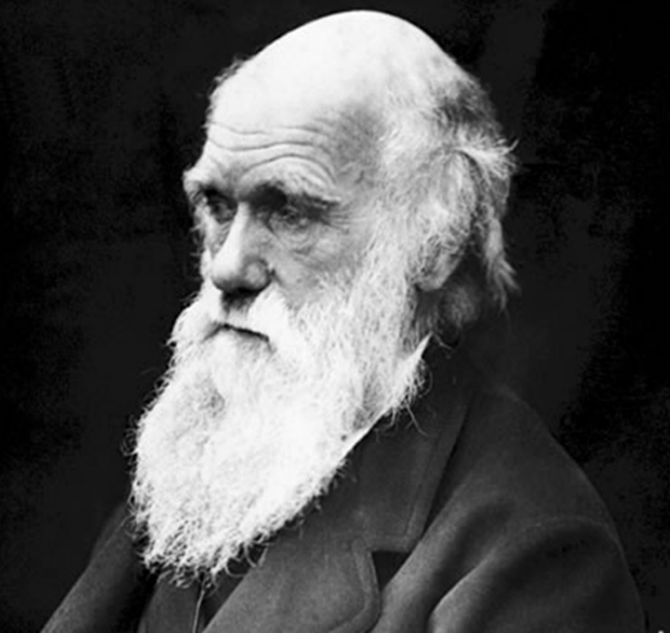
达尔文不希望圣经是真实的
“我的确难以想象为什么会有人希望基督教是真实的，如若果真如此，那圣经白纸黑字所说的非信徒，包括我的父亲、兄弟和几乎我所有的好友，
他们的结局就是要受到永恒的惩罚，这是个可恶的教条。” (引自：达尔文的自传）
Notes:
和爷爷一样，达尔文也不愿意面对上帝的存在和审判。他在自己的自传中写道：“我的确难以想象为什么会有人希望基督教是真实的，如若果真如此，那圣经白纸黑字所说的非信徒，包括我的父亲、兄弟和几乎我所有的好友，他们的结局就是要受到永恒的惩罚，这是个可恶的教条。” (引自：达尔文的自传）
达尔文的爷爷对生命起源的解释
对于不想面对上帝审判的人而言，自然也不会想要一位创造者存在。但生命的存在又是个事实，那怎么撇开创造者来解释生命的起源呢？

Slide 56
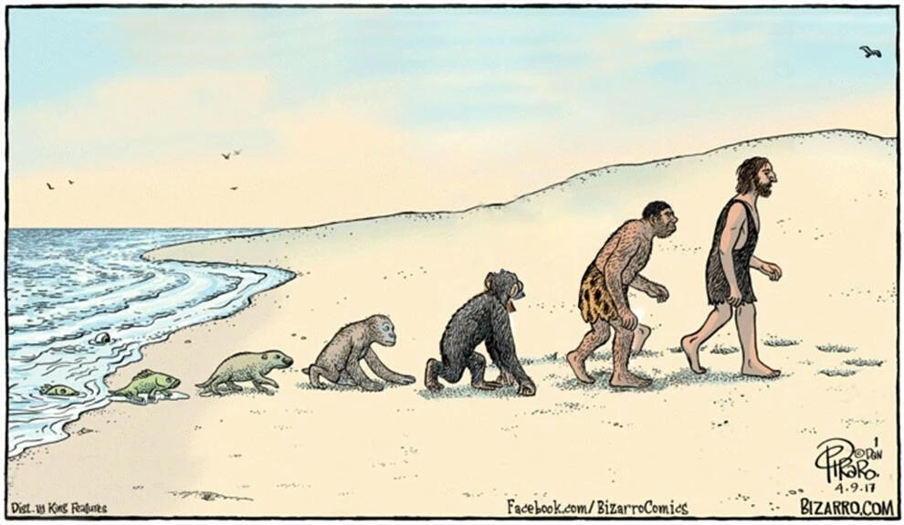
达尔文受到爷爷的影响
影响
1794‑1796年：《生理学》 (Zoonomia)
人由微生物进化来
微生物从非生物随机产生
1859年：《物种起源》
从无机物 进化成人
Notes:
达尔文的爷爷在1794‑1796年写了一本书，叫《生理学》(Zoonomia)。在这本书中，他断言说所有的生物形态，包括人类，都是在百万年的漫长时间中，由微生物逐渐进化来的。微生物呢，又是从海洋中的非生物随机产生的。当然，这纯粹是立足于达尔文爷爷自己的哲学观和无神论的宗教观，并不是基于任何科学的发现。爷爷的这些进化论思想也影响了年幼的达尔文。
达尔文和他的《物种起源》
（P 击）达尔文长大后，在《物种起源》一书中继续发扬爷爷的进化思想，认为无机物可以偶然随机演变成海洋的单细胞，然后单细胞生物又可以不断进化，最后偶然进化出人类。

Slide 57
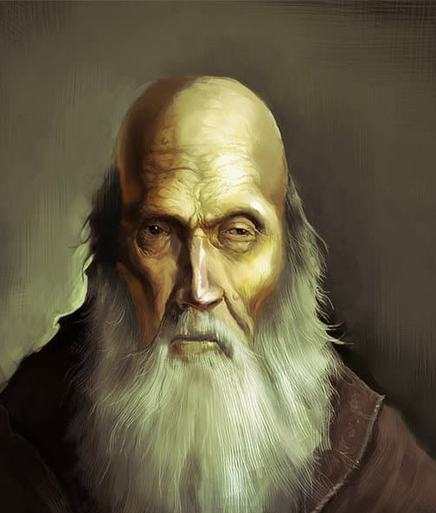
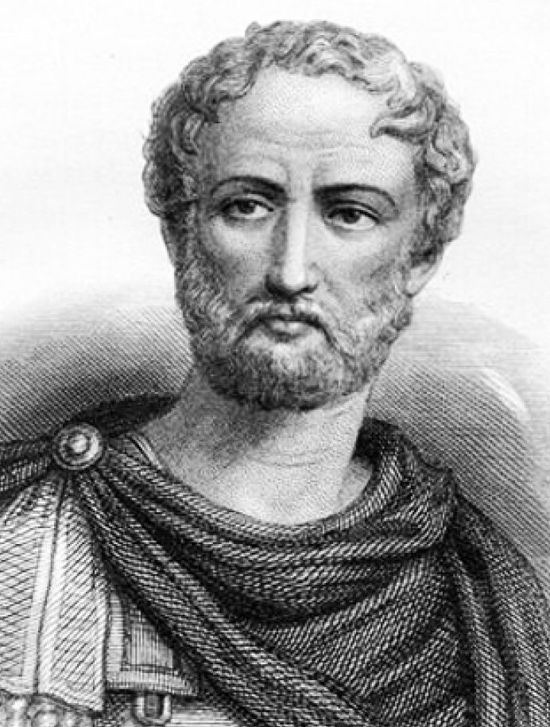
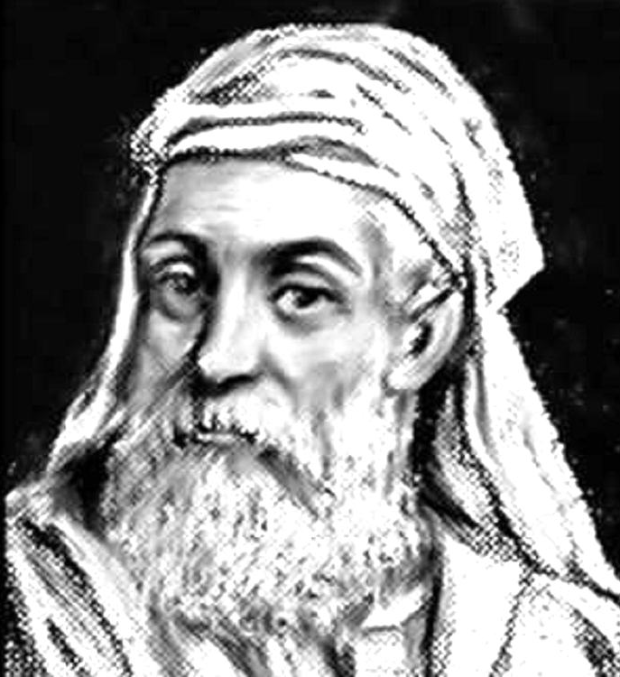
进化论的发展
影响
影响
古希腊罗马哲学家提出“生命随机进化”
1794‑1796年：
《生理学》
1859年：
《物种起源》
Notes:
虽然很多人以为进化论是达尔文的原创，（P 击）但其实达尔文不过是继承了爷爷伊拉斯莫斯的思想，（P 击）而爷爷伊拉斯莫斯又是从前人继承了进化的概念，比如说古罗马希腊的哲学家等。只不过是到了达尔文时代，它才被达尔文起名为“进化论”而已。当达尔文在1859年出版了《物种起源》后，“进化论”就被迅速推上了世界主流思想的舞台。

Slide 58
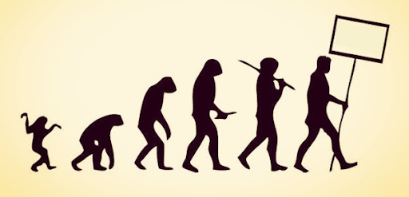
进化论的真相
表面：进化论常打着“科学”的名义；
实质：“撇开创造者解释生命”的哲学。
科学
Notes:
虽然在当今社会，进化论常常打着“科学”的名义出现在各个领域。但实质上，它只是一套“撇开创造者解释生命”的哲学理论，或者说是宗教理论。

Slide 59
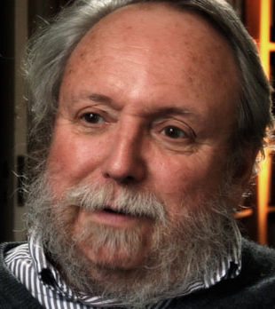
进化论是宗教
“进化论并不仅仅作为单纯的科学被其实践者推崇。进化论作为一个思想体系、一个世俗宗教 ——一个有意义和有道德观的、全面的基督教替代品。……进化论是宗教。进化论在一开始就是这样，一直到今天也是如此。”
无神论者和进化论者Michael Ruse 博士，哲学和动物学教授。
University of Guelph， Canada
National Post, May 13, 2000, pp. B1,B3,B7.
Notes:
一位进化论者的评价
怪不得在2000年，一位相信进化论、无神论的哲学和动物学教授迈克尔·鲁斯（Michael Ruse） 博士这样说道：“进化论并不仅仅作为单纯的科学被其实践者推崇。进化论作为一个思想体系、一个世俗宗教 ——一个有意义和有道德观的、全面的基督教替代品。……进化论是宗教。进化论在一开始就是这样，一直到今天也是如此。”
这位相信进化论的动物学和哲学教授坦诚地告诉大家：进化论是宗教。只是这个宗教没有用到“神”这个字眼而已。

Slide 60
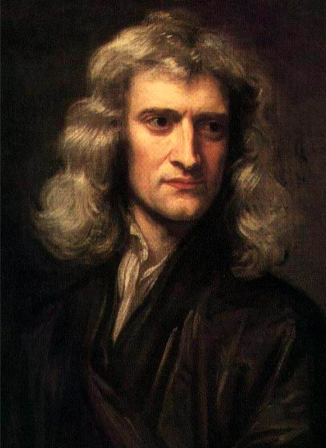
进化论的发展史
公元前
610‑546
公元前
450年
公元
23‑79
~600-1400
1400-1700
1800
安娜西
曼德
“从鱼 到人”的演变论
恩培多
克勒
随机突变、
自然选择、
适者生存
老普
林尼
随机 代替上帝的位置
圣经世界观成为西方的主流思想
圣经世界观促进现代科学发展
启蒙运动
伊拉斯莫斯
达尔文的爷爷
“从非生物到人”的演变
查尔斯达尔文
“从无机物到人”的进化理论
Notes:
这就是进化论发展的时间轴，感兴趣的同学记得自己研究一下。

Slide 61
任务二习题：简答
1. 进化论的哲学概念是从什么时候开始出现的？
2. 什么运动让古希腊罗马的进化哲学再一次复兴？
3.“进化论”哲学理论能满足大众的什么渴望？
大约公元前600年。
启蒙运动。
满足人想要“撇开创造者解释生命”的渴望。
Notes:
7.（5'）老师讲解：任务二习题
二、简答题
1.进化论的哲学概念是从什么时候开始出现的？(P 击)
大约公元前600年。
2.什么运动让古希腊罗马的进化哲学再一次复兴起来？(P 击)
启蒙运动。
3.“进化论”哲学理论能满足大众的什么渴望？(P 击)
“进化论”哲学理论满足人想要“撇开创造者解释生命”的渴望。

Slide 62
任务二习题
4. 无神论哲学家和动物学教授Michael Ruse博士
认为进化论是什么？
5. 你是否赞同他的观点？为什么？
（开放题）
这位博士认为进化论是宗教。
答案各异……
Notes:
4.无神论哲学家和动物学教授迈克尔·鲁斯（Michael Ruse）博士认为进化论是什么？(P 击)
这位博士认为进化论是宗教。
5.你是否赞同他的观点？为什么？（开放题）(P 击)
答案各异……

Slide 63
三、单选题，每题只有一个最佳答案。
1、科学家是什么人？ （ ）
A 只相信已经被科学证实的事物。
B 不主观、没偏见，总是实事求是的人。
C 愿意随时根据新的科学发现，改变原有想法的人。
D 受过专业培训，常用自己的世界观解读证据的人。
D
Notes:
8.（3'）老师总结（应用、经文、祷告）
好吧，今天的课上到这里就结束了，最后我们来总结一下。
三、单选题，每题只有一个最佳答案。
1.科学家是什么人？(P 击)（D）
A．只相信已经被科学证实的事物。
B．不主观、没偏见，总是实事求是的人。
C．愿意随时根据新的科学发现，改变原有想法的人。
D．受过专业培训，常用自己的世界观解读证据的人。

Slide 64
2、科学家为什么相信进化论？（ ）
A 进化论有根有据，合乎科学的发现。
B 科学家用科学方法检验了进化论，发现进化论很有逻辑。
C 科学家在受教育的过程中、受到进化论思想的权威影响。
D 科学家在青少年时期、结识了很多相信进化论的朋友。
C
Notes:
2.科学家为什么相信进化论？(P 击)（C）
A．进化论有根有据，合乎科学的发现。
B．科学家用科学方法检验了进化论，发现进化论很有逻辑。
C. 科学家在受教育的过程中、受到进化论思想的权威影响。
D．科学家在青少年时期、结识了很多相信进化论的朋友。

Slide 65

3、进化论是什么？（ ）
A 进化论是一套古老的哲学思想。
B 进化论是一套现代才有的科学思想。
C 进化论是达尔文最先提出来的。
D 进化论是一套有科学依据的哲学思想。
A
Notes:
3.进化论是什么？(P 击)（A）
A．进化论是一套古老的哲学思想。
B．进化论是一套现代才有的科学思想。
C. 进化论是达尔文最先提出来的。
D．进化论是一套有科学依据的哲学思想。

Slide 66
如何面对进化论？
帖撒罗尼迦前书 5:21 但要凡事察验，善美的要持守。
提摩太前书 6:20 ……你要保守所托付你的，躲避世俗的虚谈和那敌真道，似是而非的学问。21 已经有人自称有这学问，就偏离了真道。愿恩惠常与你们同在！
Notes:
最后,我们该如何面对进化论呢？
帖撒罗尼迦前书5:21但要凡事察验，善美的要持守。同时，
提摩太前书6:20……你要保守所托付你的，躲避世俗的虚谈和那敌真道，似是而非的学问。21已经有人自称有这学问，就偏离了真道。愿恩惠常与你们同在！

Slide 67
Notes:
祷告结束。

